Slide 1


سالمٌ وكوكبُ العباقرةِ

Slide 2

الأهداف التعليمية :
يُتوقعُ منك عزيزي التلميذ في نهاية الدّرس أن تكون قادراً على :
1- قراءة النّص قراءةً صحيحةً ومعبرةً مراعياً أماكن
الوقف والحركات.
2- اختيار المعنى الصّحيح للكلمات الجديدة.
3- ربط بعض المفردات بمرادفاتها
وأخرى بأضدادها .

Slide 3

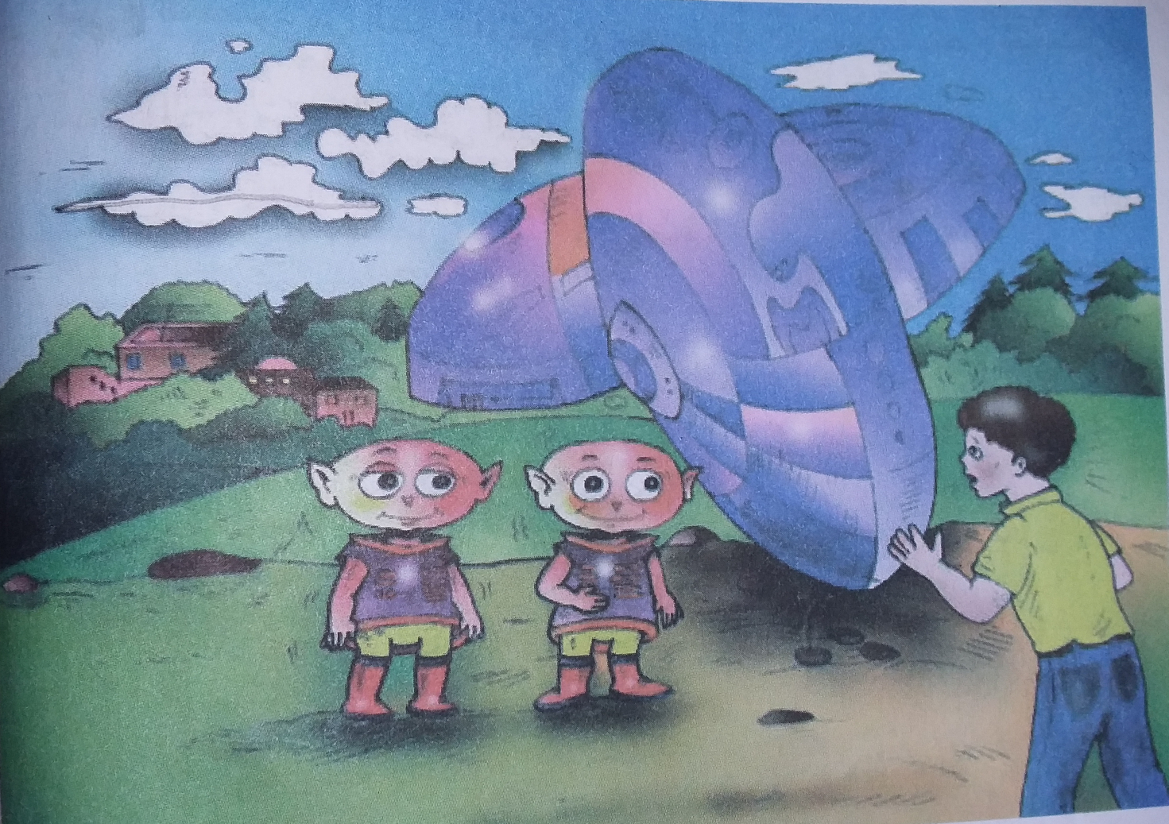

Slide 4

سالمٌ وكوكبُ العباقرةِ
١
خرجَ سالمٌ من بيتِ أهلهِ حزيناً لمرضِ أبيه الَّذي لم يُعرفْ له دواءٌ , وصل إلى مشارفِ الغابةِ المجاورةِ وكانتِ الشمسُ قد قاربتِ المغيبَ ,وفجأةً رأى نوراً لمعَ فوقَ الغابةِ , وشعر بالخوف و أراد أن يهربَ ,وبسرعةٍ كبيرةٍ ,حطَّت أمامَهُ سفينةٌ فضائيَّةٌ غريبةٌ عجيبةٌ,نزل منها مخلوقانِ غريبا الشكلِ ,
متشابهانِ في الطُّول والرَّأسِ ,
الطُّولُ لا يتجاوزُ المتر
والرَّأسُ خاليةٌ منَ الشَّعرِ تماماً.

Slide 5

2
خاطبهُ المخلوقُ الغريبُ : عرِّفنا بنفسك , ارتجفَ سالمٌ من الخوف ,لكنَّه صمد ,وقال بشجاعةٍ :اسمي سالمٌ ,وعمري تسعةُ أعوامٍ , ولكن مَن أنتم ؟ ردَّ المخلوقُ الغريبُ : اسمي (ت8),ورفيقي (ت9) نحن من كوكبِ العباقرةِ ,جئنا منه بواسطةِ هذه السفينةِ الَّتي صنعناها كي ننتقلَ بين الكواكبِ بسرعةٍ كسرعةِ الصاروخِ ,ولكنْ لماذا أنت خائفٌ يا سالمُ ؟ قال سالمٌ : إنَّ والدي مريضٌ,
هل تستطيعانِ مساعدتهُ ؟قال ت9 :بالتأكيدِ
نستطيعُ .قال سالمٌ:أَصحيحٌ ما تقولُ ؟!
أ أجاب:ولكن بشرط أن تُعلّمنا الحبَّ والفرح
لأنَّهما مهمانِ في الحياة ,فنحن
لا نعرف إلا لغة الأرقام .

Slide 6
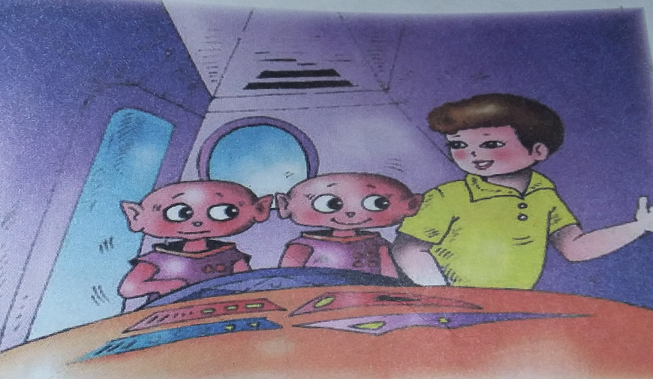
3
فكَّر سالمٌ قليلاً ,ثمَّ وافق ,وجاء أحدُهما بالدواءِ الشَّافي لوالده ,وركب معهما في السَّفينة إلى كوكبِهما في رحلةٍ قصيرةٍ يعلّمُهُما فيها الحبَّ والفرحَ .
وفي نهايةِ الرّحلةِ عندما حطَّتِ السَّفينةُ
على الكوكبِ اهتزَّتْ هزَّةً قويةً , فإذا بسالمٍ
يقعُ من سريره ,لقد كان ذلك حلُماً جميلاً
تعلَّم منهُ الكثيرَ.

Slide 7
معاني الكلمات الجديدة :
معناها | الكلمة
الأعالي | المشارف
فارغة | خالية
ثبت | صمد
وقفت | حطَّت

Slide 8
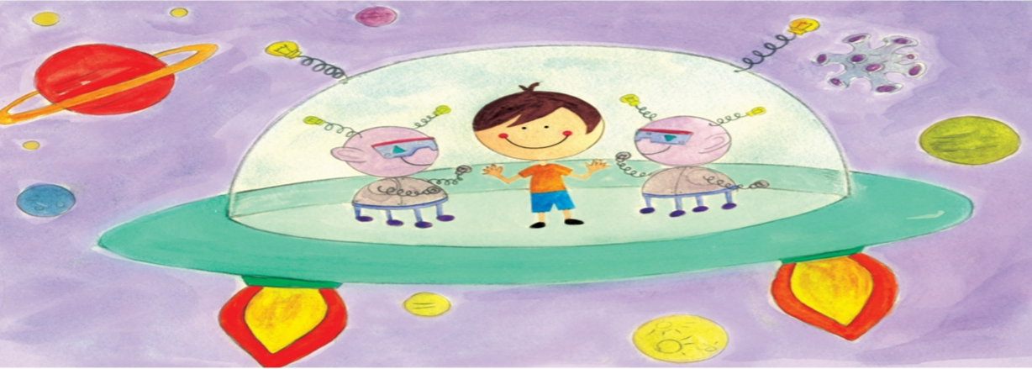
إغلاقُ الدَّرسِ :
تعلَّمَ سالمٌ من هذه الرّحلة الكثيرَ . فما الَّذي تعلَّمه ياتُرى؟!
تعلَّم الحبَّ والفرحَ وتقديمَ العونِ والمساعدةِ للآخرينَ .

